Slide 1
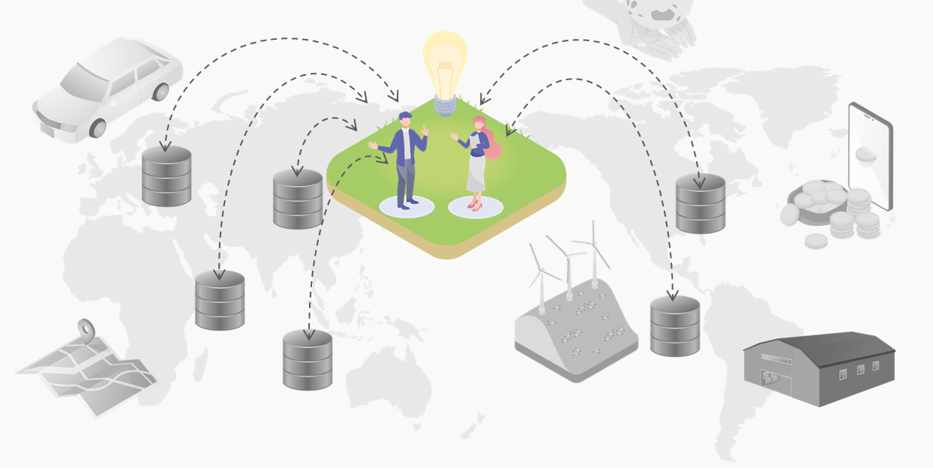
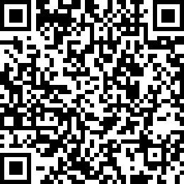

デジタル基盤センター
デジタルエンジニアリング部
データスペースグループ
本資料の
掲載サイト
データスペース入門
公開日: 2023年10月17日
DOI：https://doi.org/10.60430/digital.guidebook0002
デジタル基盤センター
デジタルエンジニアリング部
データスペースグループ

Slide 2

本資料について
【想定読者】
初めて「データスペース」について知りたい方向け
【目的】
データスペースとは何か、データスペース推進のための組織体制、事例、
データスペースを実現する技術等を把握することです。
【改版履歴】
日付 | 内容
2023-10-17 | 新規公開
2024-01-30 | ノート部記載
2024-06-20 | P8 EUのデータスペース関連予算規模・事例数の最新化など
Notes:
データスペース入門の想定読者は、初めて「データスペース」について知りたい方です。
目的はデータスペースとは何か、データスペース推進のための組織体制、事例、データスペースを実現する技術等を把握することです。

Slide 3
目次
第1部 概要編
背景
・・・P5
データスペースとは
・・・P9
データスペース推進のための組織体制
・・・P25
国内・海外のデータ連携事例
・・・P30
第2部 技術編
デジタル基盤
・・・P41
コネクタ
・・・P49
Notes:
この資料は、2部構成になっています。
第1部はデータスペースの概要について掲載しています。概要のみを把握したい方は第1部だけお読みいただいても問題ありません。
第2部は技術について掲載しています。

Slide 4
第１部 概要編

Slide 5
背景

Slide 6

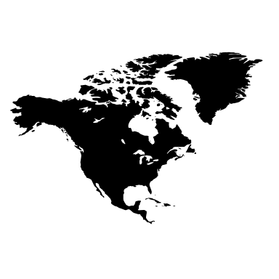

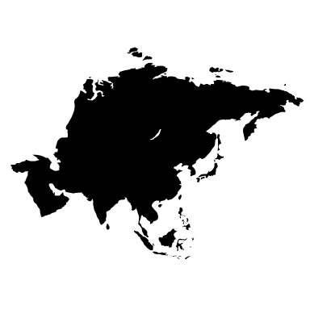
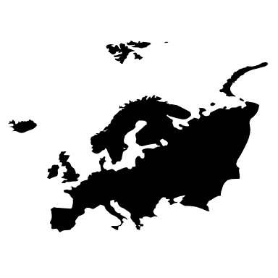





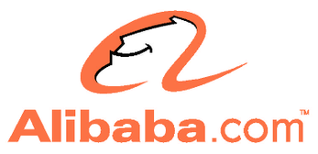
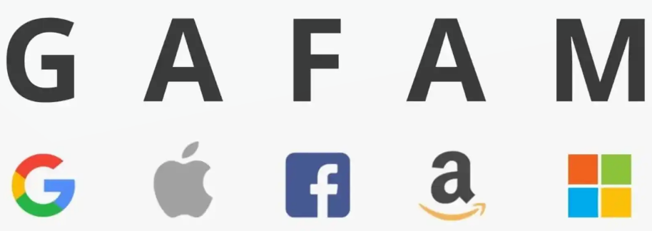
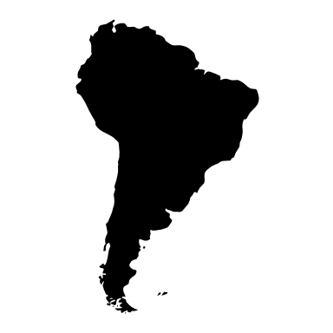

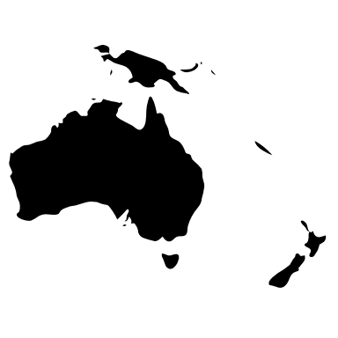
海外のデータスペースの取組
■EU・米国・中国はデジタル競争力強化のため、「データ」を活用しビジネスを展開
EU
米国・中国
社会の
経済活動データ集積型
データスペース
個人の
経済活動データ集積型
データスペース
【データ収集】
データの基盤、ルールを整備し、
社会の膨大なデータを収集
【活動】
国、組織を超えたデータ連携が
安全に素早く可能となり、
企業のデータ活用が急進
【データ収集】
プラットフォーム企業単体で
個人の膨大なデータを収集
【活動】
単体企業で収集した
ビックデータを活用し
サービスを展開
EU主導による
国際的な標準化
単体企業による
デファクトスタンダード化
Notes:
EU・米国・中国では、デジタル競争力強化のため、「データ」を活用しビジネスを展開しています。
米国や中国では単体企業で収集したビックデータを活用し、サービスを展開しています。その結果、サービスのデファクトスタンダード化が進んでいます。
一方、EUでは国、組織を超えたデータ連携を実現するため、データの基盤、ルールを整備し、社会の膨大なデータを収集し、EU主導による国際的な標準化が進んでいます。

Slide 7

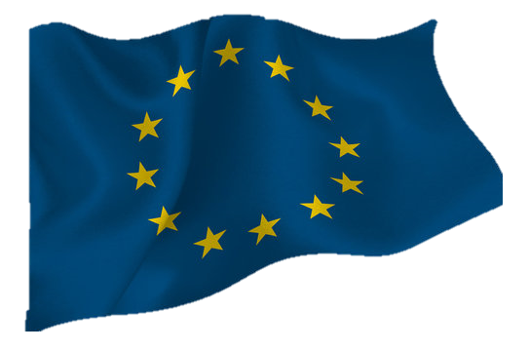
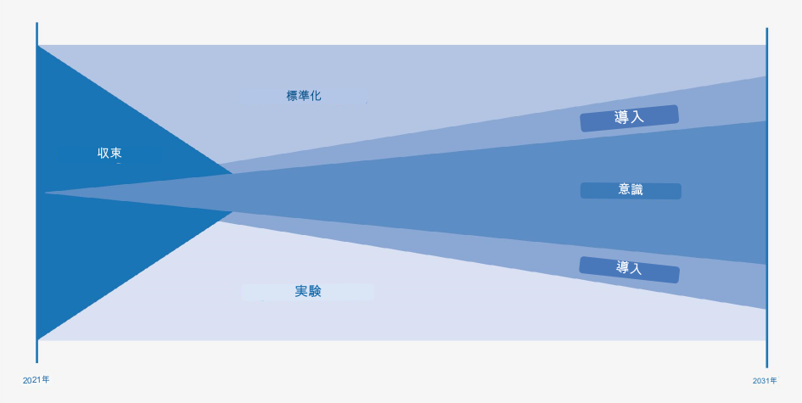


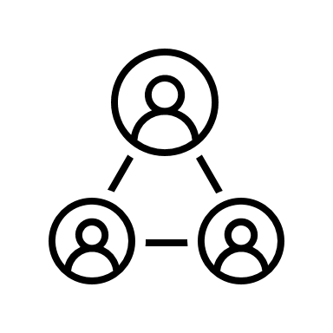
EUと日本のデータスペースアプローチ
■EUは体系的に取組をすすめていて、日本よりはるかにスピードがはやい
(1)企業内や分野内のデータ連携にとどまる
(2)個々の特定目的のユースケース(取組) をしているが、デジタル基盤の整備は始まったばかり
(3)世界のデータスペースの動きを認知し、これから始まる
(1)分野を横断したデータ連携の事例がいくつも存在する
(2)Gaia-Xなどによるデジタル基盤が既に存在する
(3)世界に向けて、デジタル基盤や参照モデルなどを発表している
個々の取組
ユースケース
実証実験A
凡例
①収束フェーズ
複数のユースケース(取組)を一つにまとめる
②標準化・実証
デジタル基盤の整備や実証実験を進める
③展開
データスペースの採用が進む
④啓蒙フェーズ
データスペースの認知が広まり、
ユーザ間での信頼が確立する
②
標準化
①
③
展開
ユースケース
企業B
収束
④
啓蒙
ユースケース
実証実験C
デジタル基盤づくり
様々なフィールドへ展開
③
展開
②
実証
2021年
2031年
Position PaperDesign-Principles-for-Data-Spacesを参考に作成
Notes:
EUは体系的に取組を進めていて、IDSAやGaia-Xの仕様を元にしたデジタル基盤が既に存在し、分野を横断したデータ連携の事例がいくつも存在します。
一方、日本は企業内や分野内のデータ連携で、個々の特定目的の取組をしていますが、デジタル基盤はまだ始まったばかりです。

Slide 8

参考：EUのデータスペース関連予算規模・事例数
■官民問わず巨額資金が投入され、大規模なデータスペースの整備が急速に進む
巨額資金の投入
事例が急拡大
予算額
事例
総額約 13.4億ユーロ
(約2,300億円※)
約 145 件
～2024年
2010年-2024年(14年間)
※1ユーロ＝170円で換算
EUR-Lexなどを元にIPAで算出
出典：The-Data-Spaces-Radar
Notes:
EUではデータスペースに対して、日本円で約2,300億円の巨額の資金を投入され、
大規模なデータスペースの整備が急速に進み、140件を超える事例が存在します。
＜予算規模 参考URL＞
●https://eur-lex.europa.eu/eli/dec/2009/922/oj
●https://eufundingoverview.be/funding/cef-connecting-europe-facility#:~:text=The%202nd%20generation%20of%20the%20Connecting%20Europe%20Facility,of%20which%20%E2%82%AC1%2C7%20billion%20is%20managed%20by%20HaDEA.
●https://www.europarl.europa.eu/RegData/docs_autres_institutions/commission_europeenne/com/2021/0965/COM_COM(2021)0965_EN.pdf
●https://ec.europa.eu/newsroom/repository/document/2021-46/C_2021_7914_1_EN_annexe_acte_autonome_cp_part1_v3_x3qnsqH6g4B4JabSGBy9UatCRc8_81099.pdf
●https://ec.europa.eu/newsroom/dae/redirection/document/100740

Slide 9
データスペースとは

Slide 10






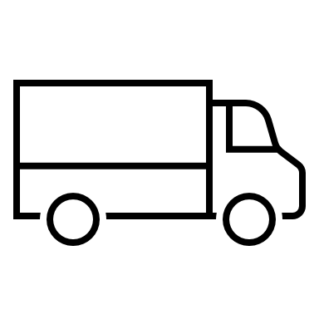




データスペースとは
・デジタル社会で不可欠なデータに注目した概念
・異なる組織・国間(エコシステム)、異業種間でも、信頼性を確保しデータを共有できる標準化された仕組み
・「多種多様」で「信頼性のある」大量のデータが安心して利用できる
■データスペース イメージ図
データ提供元
データ利用先 (例)
国際展開・協力
データスペース
EU
データスペース
AI活用
スマートシティ
製造業界
データスペース
業界・分野横断
(クロスドメイン)
データスペース
エネルギー業界
データスペース
データ利用
IoT
データ
米国
データスペース
データ
データ
インド
データスペース
流通業界
データスペース
金融業界
データスペース
行政分野
データスペース
データ利用
データ
データ
データ分析
企業DX
データ
ASEAN
データスペース
デジタル基盤の利用
共通サービス共通機能
デジタル基盤
参照モデル
DFFT
(Data Free Flow With Trust)
信頼性のある自由なデータ流通
※データは中央に持たずに提供元で保持
Notes:
データスペースとはデジタル社会で不可欠なデータに注目した概念で、異なる組織・国間(エコシステム)、異業種間でも、信頼性を確保しデータを共有できる標準化された仕組みです。
また、「多種多様」で「信頼性のある」大量のデータが安心して利用できます。

Slide 11

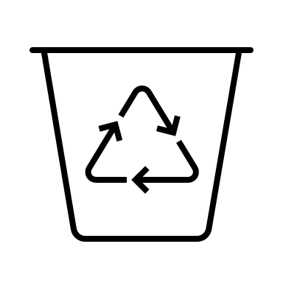






データスペースのメリット
■データスペースにおけるデータ共有には、どのようなメリットがあるのか？
ビジネス上のメリット
社会的なメリット
データドリブン経営の実現へ
①ビジネススピードの向上
データを活用した新しいビジネスを誰でも簡単にスピーディーに開始できる
理由：共通のツール、サービス、データなどが利用できるため
②新ビジネス展開
様々な専門知識を持つ人が共同して問題に取り組むことができる
理由：異なる研究者、組織、産業部門間での協力と情報共有ができるため
③マーケティング戦略の「改善」、「問題の早期発見」
高度なデータ分析で新パターンやトレンドを発見し、有益な情報を提供
理由：消費者情報、流通情報など分野を超えたデータの利用ができるため
④自組織データが「ビジネス価値」を持つ
今まで価値を見出せていなかったデータでもビジネス価値が生まれる
理由：異なる組織へのデータ展開が容易なため
⑤データセキュリティの向上、サイバー攻撃対策
機密性(信頼できる相手とデータのやり取りができる)
完全性(データの改ざん防止ができる)を確保することができる
理由：セキュリティ向上のための、組織、ツール提供、仕組みが備わっているため
プライバシーが守られた、誰もがより良い暮らしができる社会の実現へ
①持続可能な社会
環境へ配慮した社会の実現が可能となる
エネルギー消費データを分析して、効率的にエネルギー資源の活用
理由：石油、ガス、風力など横断した資源ごとのデータ採取が可能になるため
②知識社会/便利な社会(デジタル技術の活用)
AI、ビッグデータ、ロボティクス、IoTなどの技術を活用した豊かで便利な社会を実現
・交通データを利用して交通システムを最適化することで、渋滞を減少させ、移動時間を短縮
・既存の気象データとIoTデータと組み合わせるなどで、より精度の高い気象予測
理由：多種多様なデータを大量に利用することが可能となるため
③安心・安全な社会
・予測…将来の出来事(自然災害、健康危機など)を予測し、リスクを軽減
理由：センサー、カメラといったIoTなどからの情報を分析活用できるため
・防災…迅速な避難誘導を実現
理由：交通、電気ガス水道通信のインフラ、自治体の避難情報などの連携が可能となるため
④平等で格差の少ない社会
教育(研究データ、教育統計、学習方法など)、
ビジネス(データを活用したビジネス)の機会が平等に与えられる
理由：デジタル基盤を利用することで誰でもデータを活用することが可能となるため
Notes:
データスペースのメリットは
大きく分けてビジネス上のメリットと社会的なメリットがあります。
ビジネス上のメリットはデータドリブン経営の実現に向け
例えば、②の「新ビジネス展開」では異なる研究者、組織、産業部門間での協力と情報共有が実現できます。
一方、社会的なメリットはプライバシーが守られた、誰もがより良い暮らしができる社会の実現に向け
例えば、③の「安心・安全な社会」では防災の観点から、交通、電気ガス水道通信のインフラ、自治体の避難情報などの連携が可能となり、迅速な避難誘導が実現できます。

Slide 12





データスペースが持つ攻めと守りの側面
■積極的に共有した方が良い理由(攻めの観点)と、共有せざるを得ない理由(守りの観点)
攻めの観点
【データ主権】
競争力強化のため、データ連携を積極的にビジネスに生かす
・データを共有しても大丈夫な理由は、
データスペースには「データ主権」があるため
・データ提供元が提供先や期間などを決定する
新ビジネス展開
課題解決
異業種のデータを活用
新たな視点で分析
①データはデータ提供元のもの
データスペース
守りの観点
データ
データ
データ
義務化や必然性のため、規制対応や国際ルールに従う必要がある
データはデータ提供元が管理する
データは中央で管理しない
規制対応
孤立防止
②特定の利用者のみに公開できる
日本以外が
データスペースを利用
許可
ルールに準拠する
必要性
NG
EU 一般データ保護規則（GDPR）など
Notes:
データスペースには
積極的にデータ共有した方が良い理由(攻めの観点)と、データ共有せざるを得ない理由(守りの観点)があります。
攻めの観点は
競争力強化のため、データ連携を積極的にビジネスに生かします。
異業種のデータを活用した「新ビジネス展開」や、新たな視点で分析し、「課題解決」などがあげられます。
守りの観点は
義務化や必然性のため、規制対応や国際ルールに従う必要があるということです。
ルールに準拠する必要性がある「規制対応」や日本以外がデータスペースを利用していくことを防ぐ「孤立防止」などがあげられます。
また、データを共有するにあたり、共有しても問題ないのか？といった心配事もありますが、
データスペースはデータ主権が守られているため心配する必要がありません。
データ主権とはデータ提供元が提供先や期間などを決定することです。
①：データはデータ提供者が管理し、どこか中央にデータを預けるといったことはありません。
②：データはデータ提供者が選んだ特定の利用者のみに公開できます。

Slide 13

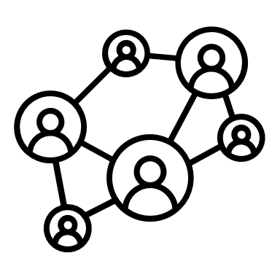



データ活用の課題とデータスペースによる実現
■これまでデータを活用する際に課題となっていたことも、データスペースでは解決可能
【データ活用における主な課題】
【データスペースにより主に実現できること】
・異なる国・組織では連携しづらい
・データの利用条件がバラバラ
・接続先ごとに開発が必要
ビジネスパートナーと簡単に接続できる (コネクタ)
・データが本物か
・相手は信用あるか
信頼できる相手からのデータを使うことができる (認証・認可)
・データがどこにあるか分からない
・見つけにくい、見つけてもらいにくい
データの収集が簡単にできる (カタログ横断検索)
Notes:
これまでデータを活用する際に課題となっていたことも、データスペースでは解決することができます。
例えば、異なる国や組織でデータ連携しづらかったケースは、コネクタを利用することで簡単にビジネスパートナーと接続することが可能になります。
データが本物か、相手が信用できるかなどは認証認可機能を利用することで信頼できる相手のデータを利用することが可能になります。
データがどこにあるかわからず、見つけにくいケースはデータカタログを利用することで欲しいデータを簡単に見つけることが可能になります。

Slide 14


データスペースのデータ連携イメージ
■データスペースの連携は主に3ステップ ①データを探す ②認証・認可 ③データ転送/アクセス
デジタル基盤
共通利用される
ツール・サービス群
データカタログ
横断検索
データ提供元
データ利用者
①対象データ検索
①データを探す
データ
カタログ
カタログサイト
の公開
契約
契約
コネクタ
コネクタ
データ
アプリケーション
で利用
認証・認可
②利用者の認証・認可
認証・認可
データ
データ
データ提供
③データ転送/アクセス
データ取得
データ分析
で利用
A業界データスペース
B業界データスペース
X業界
C業界データスペース
Notes:
データスペースの連携は、主に①データを探す、②認証・認可、③データ転送/アクセスの3ステップです。
・重要なのは③で、データを「転送」するだけでなく、「アクセス」することを想定していることです。
・従来はデータを入手するときはダウンロードやファイル転送の様に一括でデータの塊を交換することが主流でした。
一方、データスペースのデータ活用ではグラフ技術により、Webでリンクをたどり必要なサイトに到達するように、リンクをたどって必要なデータにアクセスすることできます。
このように、少頻度なファイル単位のアクセスではなく、多頻度でデータ単位のアクセスをするためには、コネクタを利用するような仕組みが必要となります。

Slide 15
データスペースの特徴
■「相互運用性」や「データ主権」がデータスペースで重要
データ主権
(データソブリン)
データの権利
デジタル基盤
共通利用される
ツール・サービス群
公平性
誰でも利用できる
データカタログ
横断検索
ビルディングブロック
共通サービス・ツール 共通機能
データ提供元
データ利用者
①対象データ検索
①データを探す
データ
カタログ
カタログサイト
の公開
分散サービスとデータ
各データは提供元で保持
契約
契約
機械加工可能
コンピュータで利用可能
トラスト
相手の信頼性の確保
コネクタ
コネクタ
データ
アプリケーション
で利用
認証・認可
②利用者の認証・認可
認証・認可
データ
データ
データ提供
③データ転送/アクセス
データ取得
データ分析
で利用
A業界データスペース
相互運用性
(インターオペラビリティ)
異なる相手でも連携可能
B業界データスペース
X業界
C業界データスペース
15
Notes:
データスペースの特徴は赤い部分になります。
特に、重要な特徴は「相互運用性」で、異なる相手でもデータ連携が可能となります。
また、「データ主権」も重要な特徴で、データ提供元のデータの権利を守ります。
他の特徴として「分散サービスとデータ」は、各データは提供元で保持されます。
「ビルディングブロック」は共通サービス・ツール 共通機能の利用が可能となります。
「公平性」は誰でも利用できることです。
「トラスト」は相手の信頼性を確保します。
「機械加工可能」はコネクタで受け取ったデータをコンピュータで利用可能にします。

Slide 16
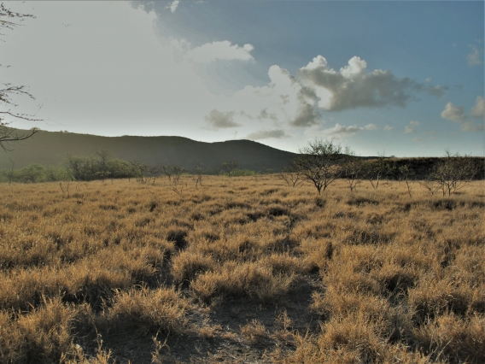

データスペースにはデジタル基盤が必要
■データ共有の効率を上げるため、「デジタル基盤」の整備が必須
整備されていないと、始めることが困難
整備されていると、いつでも・素早く開始可能
基盤の整備には時間がかかることから、計画的に取組を進めることが重要
Notes:
データ共有の効率を上げるため、「デジタル基盤」の整備・活用が必須です。
整備されていないと、始めることが困難ですが、整備されていると、いつでも・素早く開始することが可能となります。
但し、基盤の整備には時間がかかることから、計画的にデータを整備するなど取組を進めることが重要となります。

Slide 17
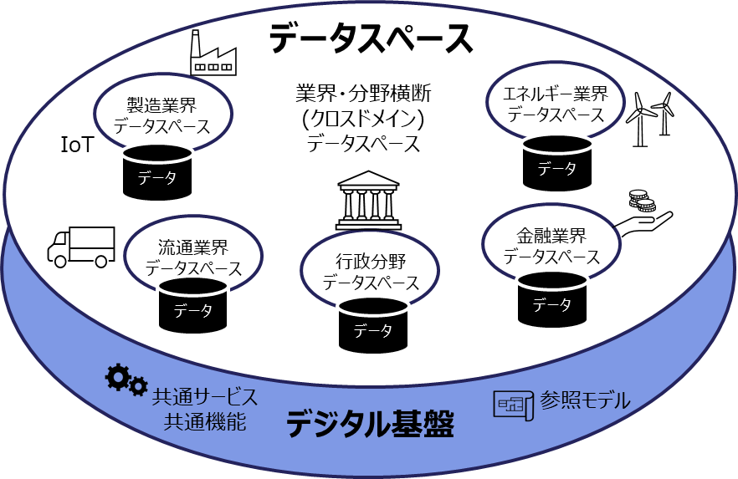



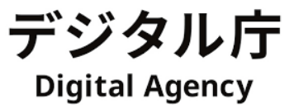
データスペースを支えるデジタル基盤とは
■デジタル基盤は、データスペースの基となる(共通のサービス、ツール、機能、参照モデルなど )
共通サービス、ツール
整備を加速することが必要
共通機能
GIF
データモデル
ガイドブック
・規則
・ルール
・標準
・データモデル
参照モデル
■共通サービス、ツールと共通機能群(ビルディングブロック)例
①データ検索
②認証・認可
③データ連携
④データ活用
⑤開発環境
⑥ガイドライン
データカタログ
IDサービス
コネクタ
AI/分析
OSSカタログ
ナレッジ
データ辞書
アクセス制御
ブローカ
可視化
テストベッド
教材
ベース・レジストリ
ログ管理
デリバリー
ナレッジベース
テストデータ
マーケットプレイス
課金管理
データ管理
Notes:
デジタル基盤とは、データスペースの基となるものです。
デジタル基盤は、共通のサービスやツール、共通機能、参照モデルなどがあります。
DATA-EX、デジタル庁などで一部のサービスが提供されており、今後も整備を進めていく予定です。
安定したビルディングブロックを活用することで、サービス全体の品質を向上させ、迅速に最新サービスを提供できるようになります。

Slide 18
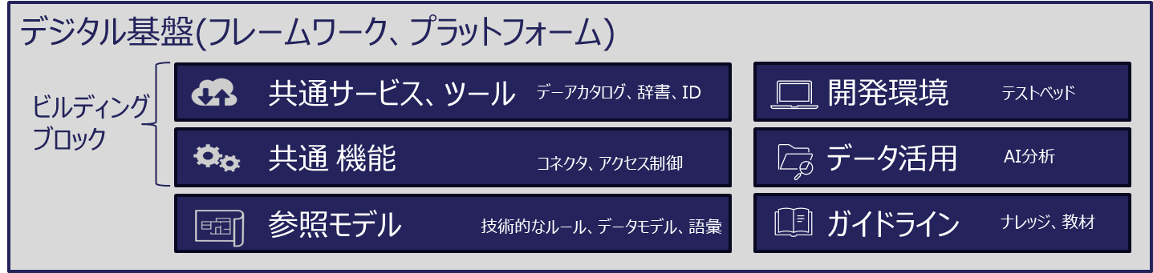
デジタル基盤を利用したデータスペースの共通化
■共通のデジタル基盤を利用することで、共通化ができ、アプリケーション開発も抑えることが可能
デジタル基盤の
「共通サービス」や「共通機能」を
各データスペースで使用
↓
異業種間でも
共通化できる
A業界
データスペース
B業界
データスペース
X業界
データスペース
データスペース
業界・分野横断(クロスドメイン)
データスペース
使用/参照
デジタル基盤
Notes:
共通のデジタル基盤を利用することで、共通化ができ、アプリケーション開発も抑えることが可能となります。
また、異業種間でも同じデジタル基盤を活用することで共通化が可能となります。

Slide 19


参考：データスペースを構成するアーキテクチャ全体像
■Society5.0のアーキテクチャに基づき、整理をすることで、効率的に取組を進める必要がある
政策戦略
ビジョン、スコープ
法的なルール、組織
法律、規則、実施機関、運営組織
ビジネス、機能
データスペースを使った
サービス、ソリューション
データスペース
業界・分野横断のデータスペース
業界・分野ごとのデータスペース
デジタル基盤(フレームワーク、プラットフォーム)
共通サービス、ツール
開発環境
ビルディング
ブロック
データカタログ、辞書、ID
テストベッド
共通 機能
データ活用
コネクタ、アクセス制御
AI分析
参照モデル
ガイドライン
技術的なルール、データモデル、語彙
ナレッジ、教材
データ
ベース・レジストリ、オープンデータ
アセット (機器、システム)
IoTセンサー、ハードウェア、システム
Notes:
参考ですが、こちらがデータスペースを構成するアーキテクチャ全体像です。
Society5.0のアーキテクチャに基づき、整理しています。

Slide 20
データスペースの対象領域
■社会の幅広い分野でデータスペースが
推進されている
■日本は、データスペースと呼んでいないが、
準公共プロジェクトなどデータスペースに
類似の取り組みが数多く行われている
日本標準産業 大分類 | EU | 日本
A 農業，林業 | EDS農業 | 準公共（農業）
B 漁業 | 漁業
C 鉱業，採石業，砂利採取業
D 建設業 | EDS建設 | スマートビル、地下埋設物 国土交通PF
E 製造業 | EDS産業・工業、モビリティ | 企業間取引、蓄電池
F 電気・ガス・熱供給・水道業 | EDSエネルギ | 水道
G 情報通信業 | EDSメディア
H 運輸業，郵便業 | EDS鉄道、モビリティ、 航空、海運 | 自律移動ロボット モビリティ（サービス）
I 卸売業，小売業
J 金融業，保険業 | EDS金融 | 金融
K 不動産業，物品賃貸業 |  | 国土交通PF
L 学術研究，専門・技術サービス業 | EDS文化遺産
M 宿泊業，飲食サービス業 | EDSツーリズム
N 生活関連サービス業，娯楽業 | EDSツーリズム
O 教育，学習支援業 | EDSスキル | 準公共（教育）
P 医療，福祉 | EDSヘルス | 準公共（医療）
Q 複合サービス事業 | EDSスマートコミュニティ | 準公共（スマートシティ）
R サービス業（他に分類されないもの）
S 公務（他に分類されるものを除く） | EDS行政、 行政(法、調達、安全) | 公的個人認証 公共サービスメッシュ 準公共（防災）
T 分類不能の産業 | EDSグリーンディール | CFP カーボンフットプリント
各分野で、単独もしくは複数のプロジェクトが進められており、機能や地域を限定したデータスペースも多い。
EDS:欧州のデータ戦略で推進されるEurope Data Space
Notes:
データスペースの対象領域ですが、こちらの表にあるように社会の幅広い分野でデータスペースが推進されています。
各分野で、単独若しくは複数のプロジェクトが進められており、機能や地域を限定したデータスペースも多いです。
日本は、データスペースと呼ばないことがほとんどですが、準公共プロジェクトなどデータスペースに類似の取り組みが数多く行われています。

Slide 21

グローバルな視点の重要性
■データは世界で交換される。データ戦略に積極的に取り組む欧米をはじめ、
アジア諸国とデータ連携の輪を広げ、海外での仲間づくりを積極的に進める必要がある
・世界中でデータが連携される。
→円滑にデータ連携するための「相互運用性」が重要
・データやルールが標準化されている必要がある
守りの観点：世界から孤立するリスクを抑える必要がある
Notes:
データスペースを活用していくためには「グローバルな視点」が重要となります。
データ戦略に積極的に取り組む欧米をはじめ、アジア諸国とデータ連携の輪を広げ、
海外での仲間づくりを積極的に進める必要があります。
また、守りの観点からも世界から孤立するリスクを抑える必要があります。

Slide 22
データスペースは、キラーコンテンツがあると進めやすい
■データスペース全体での
ポジショニングを考える必要がある
■どのサービスでも必ず使用する
コンテンツを提供することで
ビジネスを実現する方法もある
A業界
データスペース
B業界
データスペース
X業界
データスペース
業界・分野横断(クロスドメイン)
データスペース
【キラーコンテンツ 例】
・衛星データ関連技術
・AI画像認識技術
・ファクトリーオートメーション技術※1
全世界で利用
【有益コンテンツ 例】
・セキュリティ関連技術
・ブロックチェーン技術
・IoT、センサー技術
22
22
※1：ファクトリーオートメーション(FA) 工場における生産工程の自動化を図るシステムのこと
Notes:
日本が世界に向けてサービス提供できるであろうキラーコンテンツである
「衛星データ関連技術」「AI画像認識技術」「ファクトリーオートメーション技術」などを
デジタル基盤に組み込み、グローバルビジネスを展開することも可能です。
データスペースの利用であり、欠かせないデジタル基盤サービスの提供者となることで、
うまくデータスペースの中で共存していく方法を考えていくことが重要です。

Slide 23
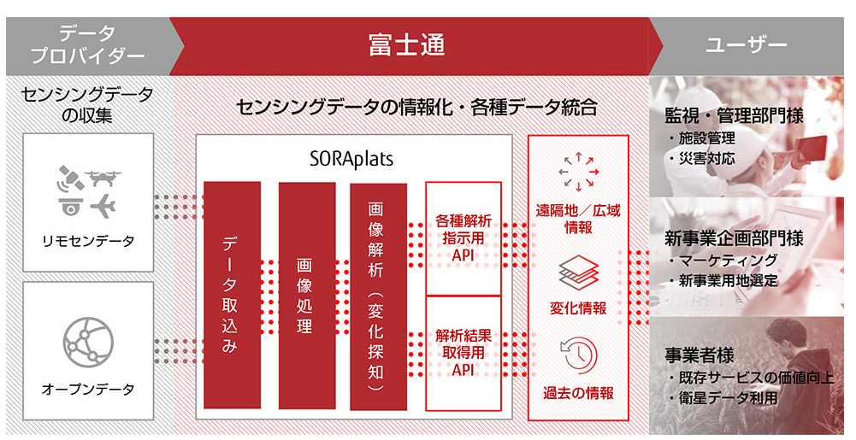





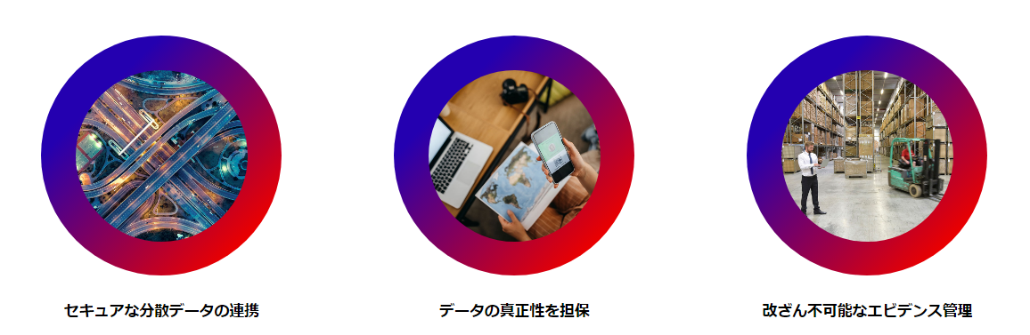

参考：キラーコンテンツ技術(例)
■キラーコンテンツ、有益コンテンツ技術は日本にも存在する
【衛星データ関連技術】
【ファクトリーオートメーション(FA)※1技術】
出典：衛星データ利用ビジネス基盤
※1：ファクトリーオートメーション(FA)
工場における生産工程の自動化を図るシステムのこと
【AI・画像認識技術】
【セキュリティ関連技術、ブロックチェーン関連技術】
画像情報
判定結果
統計・分析結果
出典： Data e-TRUST
Notes:
キラーコンテンツや有益コンテンツの具体的な例は、既に存在しています。
今後増えてくるであろうこれらのコンテンツ技術を展開していくことが重要です。

Slide 24



データ連携による新たなビジネスの創出
■データ連携を通じて、その先にある新たなビジネスに着目する
(「データ」そのものをビジネスにする必要はない)
おススメ度
おススメ度
「データそのもの」をビジネスに
データ連携した先にある「新たなビジネス」
データ
データ
販売
データ連携
新ビジネス
・データ連携が広がりにくい
・データ購入に消極的になるケースがある
データ連携によって成しえる新ビジネスや
データ分析により改善されたビジネスで収益を上げる
Notes:
データ連携による新たなビジネスの創出の考え方の一つとして、
自社単独でデータそのものをビジネスにすることはあまりおススメしません。
理由としてはデータの選択肢が少なく、データの購入に消極的になるケースがあり、データ連携が広がりにくいためです。
おススメとしてはデータ連携することによって生まれる新たなビジネスを視野に入れ、広く使われることを肯定し、収益を上げていくことです。

Slide 25
データスペース推進のための組織体制

Slide 26



EUのデータスペース構築の役割分担
■EC、IDSA、Gaia-Xの各組織で設計方針を参照し、データスペース間の接続手順を統一
機能レイヤ
組織
DSSC(Data Spaces Support Centre)
レイヤ縦断でデータスペース参加者の支援を行う組織
（EU、ISDA、Gaia-X、FIWAREなどが共同出資)
政策戦略
EC
DSSC
Vision／企画
標準化、
ルール策定
EC
欧州委員会（EC）
・2018年 一般データ保護規則（GDPR）施行
・2020年 「欧州データ戦略」を発表
「欧州データスペース（European Data Spaces）」の
構築により、産業用データの有効活用を通じてEU発展を目指す
IDSA
参照
参照
Gaia-X
データスペース
サービス設計
EC
IDSA 技術仕様リファレンス・アーキテクチャ(RA)を策定
Gaia-X IDSAのRAを参照し、Gaia-XのRFを策定
IDSA
参照
Gaia-X
参照
欧州委員会（EC） データスペースの基本パーツを作成
IDSA IDSコネクタ※を作成
Gaia-X IDSコネクタをコア技術にEclipseコネクタを開発し、
Catena-X等のデータスペースで使用
コネクタ使用
Catena-X、Omega-Xなど
デジタル基盤
フレームワーク、プラットフォーム
※コネクタ：データスペース間でデータ連携を行う仕組み
Notes:
データスペース推進のための組織体制として、EUでは
EC、IDSA、Gaia-Xの各組織で設計方針を参照し、データスペース間の接続手順を統一しています。
・「EC(欧州委員会)」は欧州連合（EU）の行政機関で、EUの政策や法律の執行、予算の管理などの任務を担当しています。
・「IDSA」は国際的にデータスペースを推進する組織です。
・「Gaia-X」は ヨーロッパのデータ基盤構築プロジェクトであり、自律分散型の企業間データ連携の仕組み・フレームワークを構築することを目的としています。
・「DSSC」はレイヤ横断でデータスペース参加者の支援を行う組織です。詳細は次のページで紹介します。
ビジョン/企画の標準化、ルール策定においては
まず、 ECが政策戦略として欧州データ戦略を発表しました。
それを受け、IDSAが技術仕様のリファレンス・アーキテクチャ(RA)を策定しました。
そのリファレンス・アーキテクチャ(RA)を元にGaia-XのReference Framework(RF)を策定しています。
データスペースのサービス設計は
まず、欧州委員会(EC)がデータスペースの基本パーツを作成し、
「IDSA」が「IDSコネクタ」を作成しました。コネクタはデータスペース間でのデータ連携を行う仕組みです。後半のスライドで解説します。
その「IDSコネクタ」のコア技術を元にGaia-XではEclipseコネクタを開発し、Catena-XやOmega-X等のデータスペースで使用されています。
また、基盤となるオープンソースを提供しているFIWAREもデータスペース実現に大きく貢献しています。

Slide 27

EUデータスペース支援体制
■EUの「DSSC（ Data Spaces Support Centre ）」
官民協力してデータスペース参加者の支援を行う組織
EC、ISDA、Gaia-Xが共同出資、要員による支援を実施
【目的】
データスペース参加者間で技術と標準の共用促進により
EUのデータスペース構築、普及をサポート
【支援内容】
・知識とアセット共有のためのプラットフォーム作成
・ヘルプデスク開設
・データスペース参加者と各種コミュニティ形成
・データスペースの入門用ドキュメント提供
(データスペースに関する概念、成立の経緯、法律、用語集など)
Notes:
「DSSC」は官民協力してデータスペース参加者の支援を行う組織です。
EC、ISDA、Gaia-Xが共同出資、要員による支援を実施しています。
目的はデータスペース参加者間で技術と標準の共用促進によりEUのデータスペース構築や普及をサポートすることです。
支援内容は ヘルプデスク開設やデータスペースの入門用ドキュメント提供などがあります。

Slide 28
国内のデータスペース構築の役割分担
■関係府省庁、DSA、IPAが「One Team」でデータスぺースの推進をする
政策戦略
ビジョン、スコープ
法律、規則、実施機関
運営組織
法的なルール、組織
データスペースを使った
サービス、ソリューション
ビジネス、機能
業界・分野横断のデータスペース
業界・分野ごとのデータスペース
データスペース
One Team
・経済産業省
・デジタル庁
・関係府省
・情報処理推進機構（IPA) ※
・国立印刷局※
・地方公共団体情報システム機構（J-LIS）※
・情報通信研究機構（NICT）※
・データ社会推進協議会（DSA）
・・・
デジタル基盤(フレームワーク、プラットフォーム)
データカタログ
辞書、ID
開発環境
共通サービス・ツール
コネクタ
アクセス制御
共通機能
データ活用
技術的なルール
データモデル、語彙
ガイドライン
参照モデル
ベース・レジストリ
オープンデータ
データ
※デジタル社会の実現に向けた重点計画で連携強化と記載
IoTセンサー、
ハードウェア、ネットワーク
アセット (機器・システム)
Notes:
国内では関係府省庁、DSA、IPAが「One Team」でデータスぺースの推進をしていきます。

Slide 29


国内データスペース支援体制
■国内各地にデジタル化支援組織がある。今後連携して推進することを検討。
例：経産省・IPA 地域DX推進ラボ／地方版IoT推進ラボ
【目的】
経済産業省・独立行政法人情報処理推進機構（IPA）にて
地域の経済発展とウェルビーイングの向上を目指す取組を「地域DX推進ラボ」として、
地域におけるIoTプロジェクト創出のための取組を「地方版IoT推進ラボ」として選定し支援
【支援内容】
「地域DX推進ラボ」に選定された取組は希望に応じて以下の支援を受けられる
・「地域DX推進ラボ」マークの使用権付与
・ポータルサイト、ラボイベント等による広報
・地域のプロジェクト・企業等の実現・発展に資するメンターの派遣
・他地域との交流機会の創出
・中堅・中小企業等のDX優良事例を紹介する「DXセレクション」への推薦資格付与
【今後の方向性】
・企業・地方のデジタル化に向けた技術課題の支援、窓口
・デジタル人材の育成
Notes:
また、国内各地にデジタル化支援組織があります。
例えば、経産省・IPAが推進する地域DX推進ラボ／地方版IoT推進ラボです。
今後、このような組織と連携して推進することを検討しています。

Slide 30
国内・海外のデータ連携事例
※データスペースに限定せずデータ連携を推進している事例を紹介

Slide 31

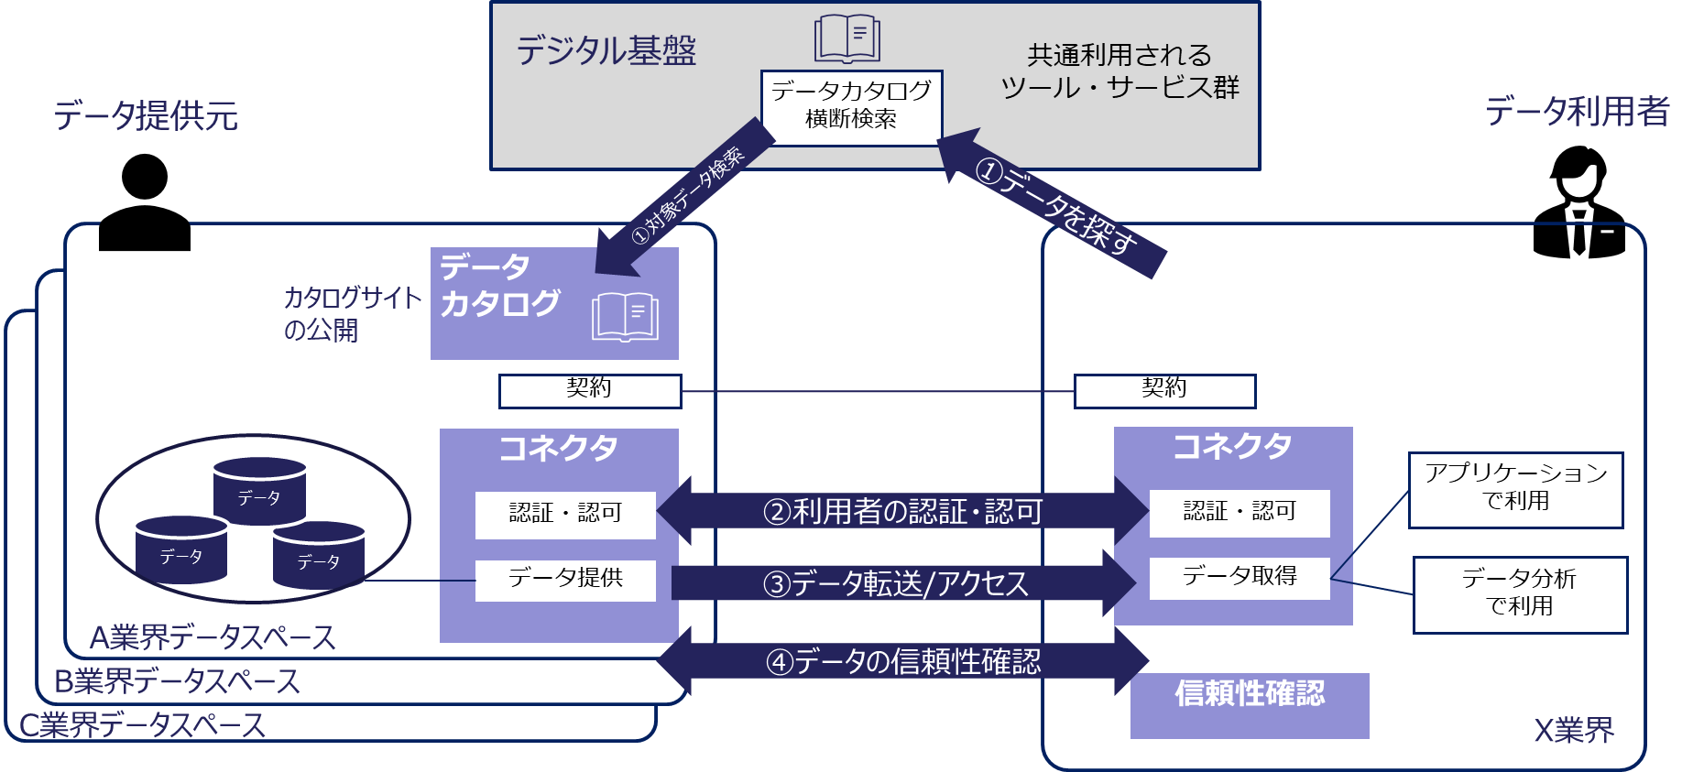
国内事例① スーパーシティ構想(大阪府)
データスペースの着眼点
・大阪府内の行政デジタル格差を解消する産学官連携デジタル基盤を構築
・カタログの利用により大阪府のオープンデータを活用したサービス提供が可能
【背景】
大阪府内の市町村間での財政・人材・ノウハウ等の制約から
データ利活用に対する取組格差が存在した。
全ての府民が先進的なデジタルサービスを享受できる社会を目指す
【取組】
・2022年度より大阪府が主体となり、ID共有を可能にする
ルール等を作成
・デジタル基盤の構築とサービスの提供を開始。
・必要な人に、必要なタイミングで、多様なデジタルサービスを
提供できるよう環境整備を実施
【効果】
・大阪府のデジタル基盤の整備
→今までバラバラだったり分断されたデータやサービスを
大阪府内の43市町村にて共同利用可能
・ID共有化
→サービス同士の連携が可能になり、
パーソナライズされたサービスを提供可能
・業務のデジタル化が進むことで業務効率が向上
期待されるメリット
【ビジネス的なメリット】
①ビジネススピードの向上
②新ビジネス展開
③マーケティング戦略の「改善」、「問題の早期発見」
④自組織データが「ビジネス価値」を持つ
⑤データセキュリティの向上、サイバー攻撃対策
【社会的なメリット】
①持続可能な社会
②知識社会/便利な社会(デジタル技術の活用)
③安心・安全な社会
④平等で格差の少ない社会
本事例のフォーカスポイント
Notes:
1つ目の国内事例は大阪府のスーパーシティ構成です。
本事例のデータスペースとして着眼点は、
大阪府内の行政デジタル格差を解消する産学官連携デジタル基盤を構築したことと
カタログの利用により大阪府のオープンデータを活用したサービス提供が可能となったことです。
背景としては、大阪府内の市町村間での財政・人材・ノウハウ等の制約からデータ利活用に対する取組格差が存在したところ、
2022年度より大阪府が主体となり、ID共有を可能にするルール等を作成し、デジタル基盤の構築とサービスの提供を開始し、
必要な人に、必要なタイミングで、多様なデジタルサービスを提供できるよう環境整備を実施しました。
効果としては、大阪府のデジタル基盤の整備したことで、今までバラバラだったり分断されたデータやサービスを大阪府内の43市町村にて共同利用可能となりました。
また、ID共有化によりサービス同士の連携が可能になり、パーソナライズされたサービスを提供可能となり、パーソナライズされたサービスが提供可能となるだけでなく、
業務のデジタル化が進むことで業務効率が向上しました。

Slide 32
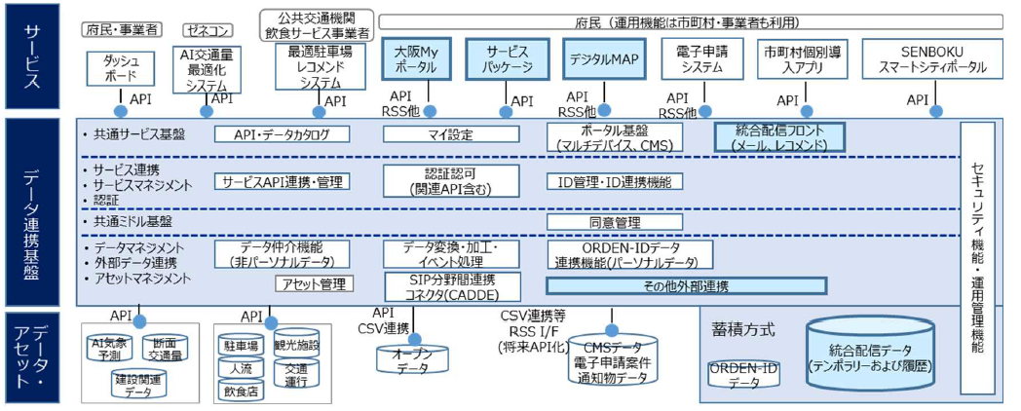
国内事例① スーパーシティ構想(大阪府) 全体像
データ連携基盤の中で「データ仲介機能」や「SIP分野間連携コネクタ」を活用し、データ連携を実現
出典：デジタル田園都市国家構想交付金デジタル実装タイプ（TYPE2/3）の活用事例

Slide 33
国内事例② マーケティング最適化(札幌市)
データスペースの着眼点
・課題解決の実証実験結果を反映した官民連携デジタル基盤を構築
・札幌市のオープンデータと他社提供のオープンデータを組み合わせて新ビジネスを創出の可能性
【背景】
札幌圏域の官民データを協調して利活用する
官民連携デジタル基盤を構築しており、
データ利活用の本格的な推進を検討
【取組】
・不動産ディベロッパーや飲食店が札幌市以外の「気象データ」や
「イベントデータ」などの外部データを組み合わせ、マーケティングや
業務の最適化を確認。
・札幌市デジタル基盤にCADDEコネクタを接続した実証実験を実施
【効果】
・マーケティングや業務の最適化の実現
・外部データ利用時にコネクタを利用することで
データ連携用インターフェイス機能の個別開発が不要
期待されるメリット
【ビジネス的なメリット】
①ビジネススピードの向上
②新ビジネス展開
③マーケティング戦略の「改善」、「問題の早期発見」
④自組織データが「ビジネス価値」を持つ
⑤データセキュリティの向上、サイバー攻撃対策
【社会的なメリット】
①持続可能な社会
②知識社会/便利な社会(デジタル技術の活用)
③安心・安全な社会
④平等で格差の少ない社会
本事例のフォーカスポイント
Notes:
2つ目の国内事例は札幌市マーケティング最適化です。
本事例のデータスペースとして着眼点は
大阪府と同様、デジタル基盤を構築していることと
札幌市のオープンデータと他社提供のオープンデータを組み合わせて新しいビジネスを創出する可能性があることです。
背景として、札幌市では札幌圏域の官民データを協調して利活用する官民連携デジタル基盤を構築しており、データ利活用の本格的な推進を検討していました。
そこで札幌市では、不動産ディベロッパーや飲食店が札幌市以外の「気象データ」や「イベントデータ」などの外部データを組み合わせ、マーケティングや業務の最適化を確認するとともに、
札幌市デジタル基盤にCADDEコネクタを接続した実証実験を実施しました。
その効果としては、マーケティングや業務の最適化の実現するとともに、
利用時にコネクタを利用することで、データ連携用インターフェイス機能の個別開発が不要となりました。

Slide 34
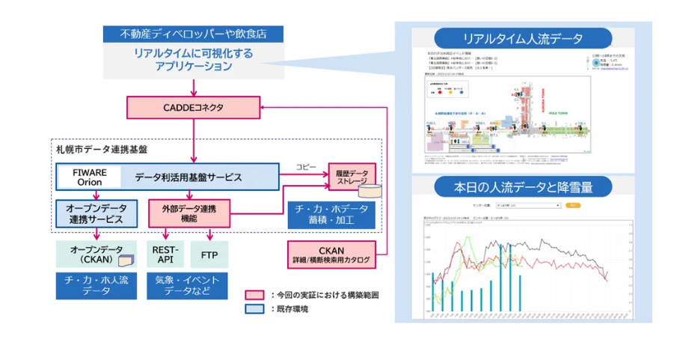
国内事例② マーケティング最適化(札幌市) 全体像
データカタログとデータの連携をCADDEコネクタを介して実現
出典：CADDEプレスリリース

Slide 35
国内事例③ 追跡可能なデータ収集(自治体・民間企業)
データスペースの着眼点
・分野を越えたデータ収集が可能
・追跡可能なデータ収集によりデータの信頼性を確保
【背景】
環境省が主導するゼロカーボンシティを実現に向けた取組。
ゼロカーボンシティの実現には、自治体や企業、市民といった様々なステークホルダーが相互にデータを共有しながら全体が最適になる視点で取組を進めていくことが不可欠
→その際、データの信頼性の確保が大前提
【取組】
データの収集のインターフェイスには信頼性を確保しながらデータ収集が可能なCADDEコネクタを使用
自治体における業務効果を確認するため、
自治体保有EV公用車やソーラーカーポート等からデータを収集し、CO2の排出量や削減量を可視化
【効果】
分野を越えたデータをCADDEコネクタにより集約して収集
CADDEコネクタにより分野を越えたデータが追跡可能になり
データの信頼性を確保できた
期待されるメリット
【ビジネス的なメリット】
①ビジネススピードの向上
②新ビジネス展開
③マーケティング戦略の「改善」、「問題の早期発見」
④自組織データが「ビジネス価値」を持つ
⑤データセキュリティの向上、サイバー攻撃対策
【社会的なメリット】
①持続可能な社会
②知識社会/便利な社会(デジタル技術の活用)
③安心・安全な社会
④平等で格差の少ない社会
本事例のフォーカスポイント
※実証実験の詳細は次頁参照
Notes:
3つ目の国内事例は追跡可能なデータ収集です。
本事例のデータスペースとして着眼点は
分野を越えたデータ収集が可能となったことと
そのデータが追跡可能であり、信頼性を確保できたことです。
取組としては、データの収集のインターフェイスには信頼性を確保しながらデータ収集が可能なCADDEコネクタを使用しています。
また、自治体における業務効果を確認するため、自治体保有EV公用車やソーラーカーポート等からデータを収集し、CO2の排出量や削減量を可視化しています。
その効果としては、分野を越えたデータをCADDEコネクタにより集約して収集し、データが追跡可能になり、データの信頼性を確保できたことです。

Slide 36
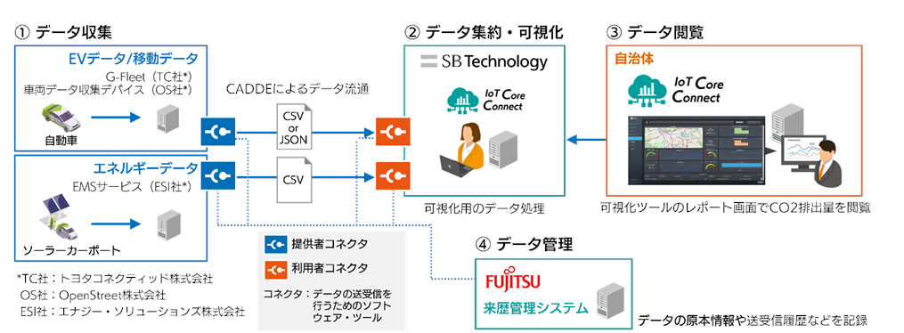
国内事例③ 追跡可能なデータ収集(自治体・民間企業) 全体像
【実証実験 補足情報】
期間：2021年11月から2022年2月28日
自治体：福島県会津若松市、茨城県水戸市、岐阜県多治見市、兵庫県加古川市の4自治体
民間：SBテクノロジー、富士通、トヨタコネクテッド、OpenStreet、エナジー・ソリューションズ
出典：戦略的イノベーション創造プログラム（ＳＩＰ） 研究開発計画 ：SBテクノロジー プレスリリース：富士通 プレスリリース

Slide 37
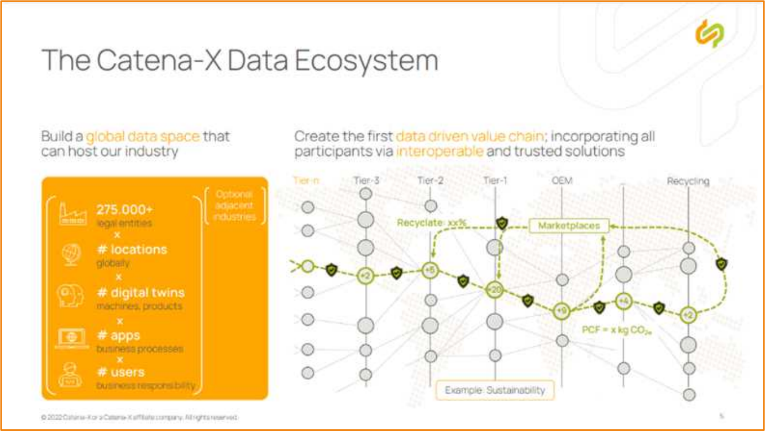
海外事例 Catena-X (自動車関連分野)
データスペースの着眼点
自動車に関わるサプライチェーン全体を通じて、原材料調達からリサイクルを追跡可能とする、
データのエコシステムを構築
【背景】
CO2排出量規制の動きなどが取組加速に向けた起爆剤
【取組】
・ドイツのフラウンホーファー研究所が開発した
Gaia-Xの技術を基礎に構築した自動車に関わる分野のデジタル基盤
・ドイツ政府が150億円以上を出資し
2021年3月に設立、2023年3月時点で152のパートナーが参加
【効果】
・サプライチェーン全体で情報を開示しているため、様々な企業間でデータ連携や共有が可能
・原材料調達からリサイクルまでの過程が追跡可能
・サプライチェーン途絶や停滞に対して迅速に対応可能
・追跡性を利用してサプライチェーン全体で公正な取引が可能
期待されるメリット
【ビジネス的なメリット】
①ビジネススピードの向上
②新ビジネス展開
③マーケティング戦略の「改善」、「問題の早期発見」
④自組織データが「ビジネス価値」を持つ
⑤データセキュリティの向上、サイバー攻撃対策
【社会的なメリット】
①持続可能な社会
②知識社会/便利な社会(デジタル技術の活用)
③安心・安全な社会
④平等で格差の少ない社会
出典：データ戦略推進ワーキンググループ（第5回）資料2-1：データ連携により実現可能なサービス
Notes:
海外事例は、EUの自動車業界でデータを共有するためのプラットフォームである「Catena-X」です。
本事例のデータスペースとして着眼点は、
自動車に関わるサプライチェーン全体を通じて、原材料調達からリサイクルを追跡可能とする、データのエコシステムを構築していることです。
背景としては、CO2排出量規制の動きなどが取組加速に向けた起爆剤となったことです。
Catena-Xは、ドイツのフラウンホーファー研究所が開発したGaia-Xの技術を基礎に構築した自動車に関わる分野のデジタル基盤です。
ドイツ政府が150億円以上を出資し、2021年3月に設立、2023年3月時点で152のパートナーが参加しています。
Catena-Xは、サプライチェーン全体で情報を開示しているため、様々な企業間でデータ連携や共有が可能となり、
原材料調達からリサイクルまでの過程が追跡可能となりました。
また、サプライチェーン途絶や停滞に対して迅速に対応可能となり、追跡性を利用してサプライチェーン全体で公正な取引が可能となりました。

Slide 38







想定ケース① マーケティングの強化
■消費者ニーズを把握し、マーケティング戦略の改善につなげる
信頼性が確保されるため、データの提供・入手ができる状態になる
【取組】
・従来、製造元がキャッチアップできなかった消費情報データを元に
マーケティング戦略の改善につなげたい
・従来、提供先が不明のため、提供を拒否していた店舗側も
信頼性が確保できるため、データを提供できる
【効果】
・製造元：消費者のニーズがキャッチアップできる
→マーケティング戦略の改善につながる
・販売店舗：価値を見出せていなかったデータがビジネス価値価値を生む
【従来】
製造A社
B社
多数の販売店舗
消費者ニーズが
不明確
直接つながっていない
→信頼性が低い
不明な相手にデータを提供したくない
【データスペース】
期待されるメリット
製造A社
B社
多数の販売店舗
【ビジネス的なメリット】
①ビジネススピードの向上
②新ビジネス展開
③マーケティング戦略の「改善」、「問題の早期発見」
④自組織データが「ビジネス価値」を持つ
⑤データセキュリティの向上、サイバー攻撃対策
【社会的なメリット】
①持続可能な社会
②知識社会/便利な社会(デジタル技術の活用)
③安心・安全な社会
④平等で格差の少ない社会
信頼性が高い
→消費者ニーズを
キャッチアップ
消費者ニーズの見える化
信頼できる相手に
データを販売・提供
Notes:
実際の事例ではありませんが、今後、データスペースを活用した場合の想定ケースを紹介します。
1つ目の想定ケースはマーケティングの強化です。
製造業者と販売店舗のデータが連携されることで、消費者ニーズを把握し、マーケティング戦略の改善につなげることができます。
信頼性が確保されるため、販売店舗はデータの提供ができ、製造業者は入手ができる状態になります。
この取組の目的は、従来、製造元がキャッチアップできなかった消費情報データを元にマーケティング戦略の改善につなげることです。
従来は提供先が不明のため、提供を拒否していた店舗側も信頼性が確保できるため、データを提供できます。
この効果としては、製造元は消費者のニーズがキャッチアップでき、マーケティング戦略の改善につながります。
また、販売店舗は価値を見出せていなかったデータがビジネス価値価値を生むことにあります。

Slide 39
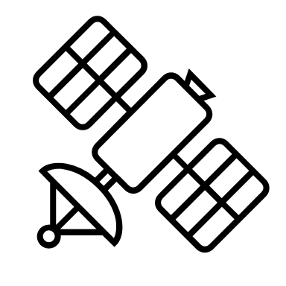
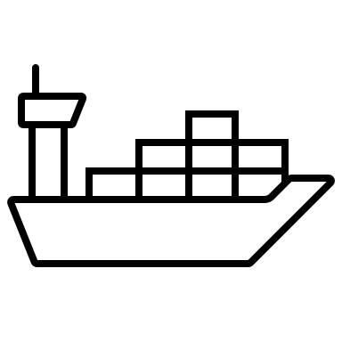


想定ケース② 貿易の生産・運輸のトータル計画
■輸出元の生産計画や輸入先のトラック手配などをトータルで計画
【取組】
1．海上で停泊しているタンカー数を衛星データで観測
2．輸出元の生産計画や輸出先計画に反映
輸入先の荷下ろし人員計画やトラックの手配などを計画
【効果】
輸出元と輸出先トータルでの最適な計画の立案が可能
※生産計画を減らすといったアプローチだけでなく、
荷下ろし人員、トラックの確保をすることで
生産計画通りに進めるアプローチをとることなどが可能
輸出元
輸入先
・生産計画
・輸出先計画
・荷下ろし人員計画
・トラック手配計画
期待されるメリット
【補足：衛星データを活用した用途】
【ビジネス的なメリット】
①ビジネススピードの向上
②新ビジネス展開
③マーケティング戦略の「改善」、「問題の早期発見」
④自組織データが「ビジネス価値」を持つ
⑤データセキュリティの向上、サイバー攻撃対策
＜ビジネス的利用＞
・農業
・交通・物流
・不動産
・都市計画
・資産調査
＜社会的利用＞
・気象予測
・自然災害
・環境
・国防・セキュリティ
【社会的なメリット】
①持続可能な社会
②知識社会/便利な社会(デジタル技術の活用)
③安心・安全な社会
④平等で格差の少ない社会
Notes:
2つ目の想定ケースは、貿易の生産・運輸のトータル計画です。
輸出元の生産計画や輸入先のトラック手配などをトータルで計画することができます。
取組としては、海上で停泊しているタンカー数を衛星データで観測し、
そのデータを輸出元の生産計画や輸出先計画に反映したり、輸入先の荷下ろし人員計画やトラックの手配などを計画します。
その効果としては、輸出元と輸出先トータルでの最適な計画の立案が可能となります。

Slide 40
第２部 技術編

Slide 41
デジタル基盤

Slide 42
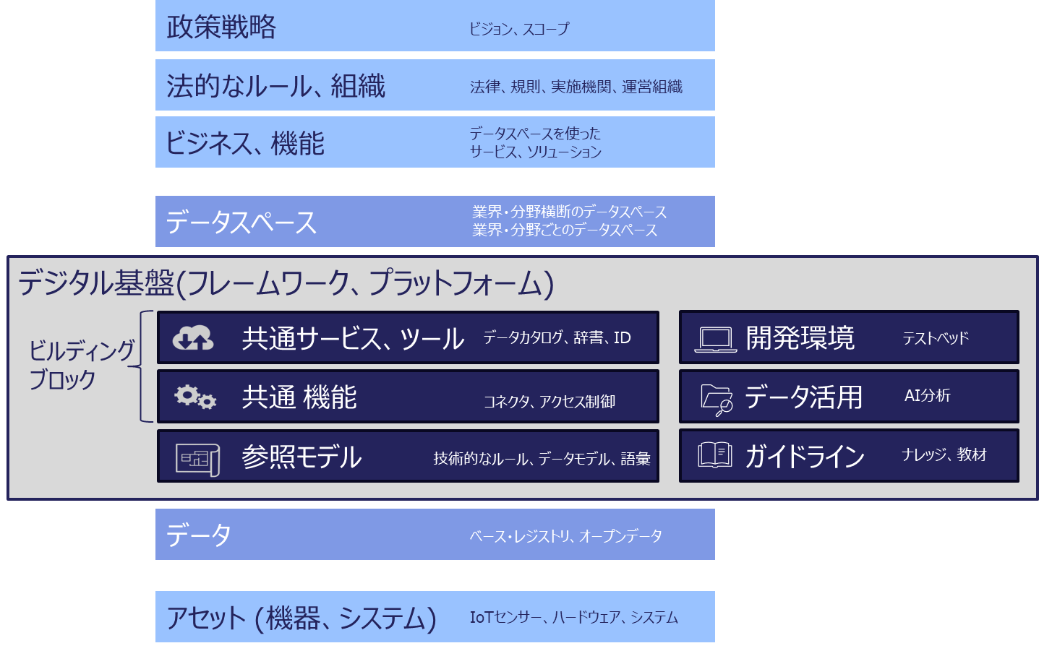
デジタル基盤(プラットフォーム)とは
デジタル基盤は、データスペースの基となる共通のサービス、ツール、機能、参照モデルなどである。
Notes:
デジタル基盤とは、データスペースの基となるものです。
デジタル基盤は図の赤枠の内容で、共通のサービスやツール、共通機能、参照モデルなどがあり、利用規約のひな型やモデル契約などの共通のルールも含みます。

Slide 43
デジタル基盤(プラットフォーム)とは
データ利用者とデータ提供者間でのやり取りを、デジタル基盤の機能群がサポート
→迅速なデータ利活用が可能となる
1.データ準備・公開
データ提供者
デジタル基盤（プラットフォーム）
2.データ検索
データ利用者
データカタログ作成支援機能
3.データ利用契約
デ｜タ連携機能
3.データ利用契約
デ｜タ連携機能
データカタログ検索機能
4.データ提供
4.データ利用
契約管理機能
5.来歴登録・確認
5.来歴確認
認証・認可機能
来歴管理機能
・・・
Notes:
データ利用者とデータ提供者間でのやり取りの中で、共通の内容をデジタル基盤の機能群がサポートすることで、
迅速なデータ利活用が可能となります。
データ連携において、データ提供者、データ利用者それぞれのタスクを番号付きの薄い紫のボックスで示しています。
そのタスクをサポートするデジタル基盤の機能を濃い青いボックスで示しています。
この機能については、DATA-EX、CADDEの機能を参考にしています。
この機能群について、これから概要を紹介しますが、
機能の詳細についてはDATA-EX、およびCADDEのサイトをご確認ください。

Slide 44

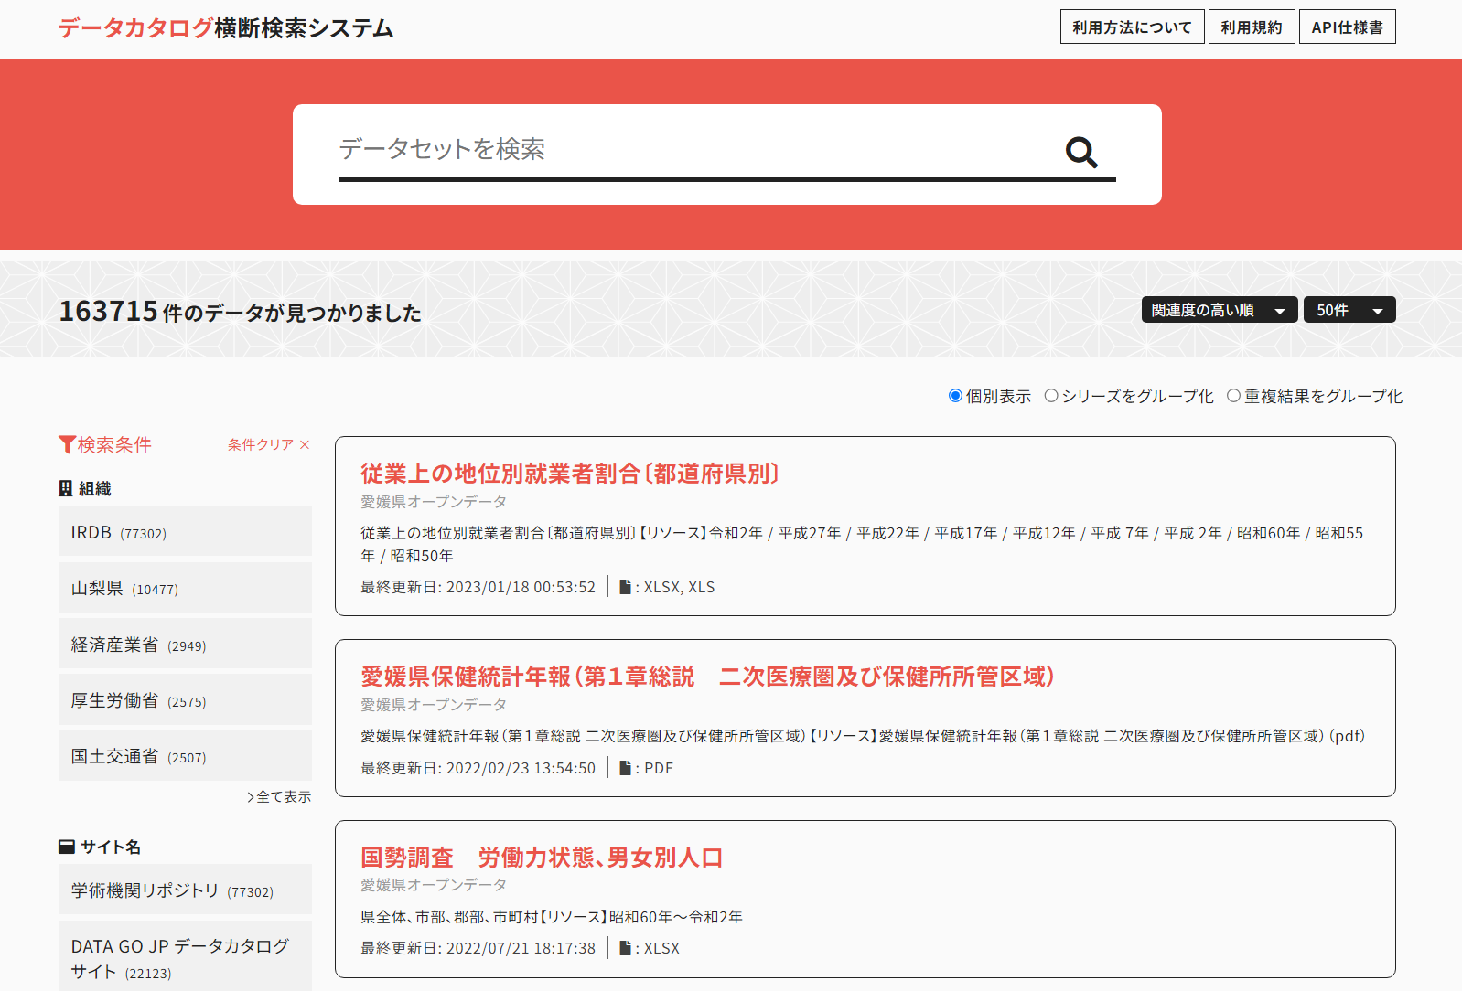
デジタル基盤機能 - データカタログ機能
1.カタログ作成時の支援ツールが提供されている
2.カタログ横断検索で分野を超えたデータを簡単に探すことができる
1.データカタログ作成時
データカタログとは
・データの名称や作成者、作成日、利用条件等、
利用者が必要としているデータかを判断する情報(メタ情報)
・異なる形式の項目を共通化し、異なる分野や組織で
共通のカタログ項目でカタログを作成し、横断検索を可能にする。
1.データカタログ作成支援機能
横断検索用データカタログや、詳細検索用データカタログに
接続し、データカタログの作成を支援するサービス。
2.データカタログ検索機能
データ提供者が公開しているカタログ情報を収集し、
当該カタログ情報に対する横断検索を実現するサービス。
データを利用者は目当てのデータを簡単に見つけることができる。
データ
提供
ツール
カタログ
①データを準備
②ツールを使ってカタログ作成
(データカタログ作成支援機能)
③カタログサイトへ公開
2.データ検索時
データカタログ横断検索システム
データ利用者
①データを検索
カタログサイトA
③Aカタログ表示
カタログサイトB
③Bカタログ表示
②検索結果、対象の
カタログサイト一覧が表示
出典：分野間データ連携基盤「CADDE」に係る主要機能の外部仕様書を参考にIPAで作成
出典：データカタログ横断検索システム
Notes:
まず1つ目の機能は、データカタログ機能です。
データカタログ作成時の支援機能と、分野を超えたデータを探すためのデータカタログ検索機能があります。
1．データカタログ作成時はデータを準備し、支援機能ツールを使ってカタログを作成し、カタログをサイトに公開します。
2．データ検索時はデータカタログ横断検索システムで入手したいデータを検索すると、その結果が一覧表示され、各カタログサイトで内容を確認します。

Slide 45
デジタル基盤機能 - 契約管理機能
データ利用契約にかかる時間やコストを削減。認可機能へのインプットとなる。
契約管理とは
利用者と提供者の間でデータ取得に関する
「契約」を管理するサービス
契約管理機能
・データ利用者とデータ提供者の間で
データの利用に関する契約の交渉・締結する機能
メリット
データ利用者提供者ともに、契約にかかる時間や
コストを削減し、迅速にデータを利用し始めることができる
契約管理
【契約交渉時】
デジタル基盤
利用条件提示
契約管理
条件確認
データ提供者
利用条件
データ利用者
【契約締結時】
契約条件登録
契約管理
契約承認
データ利用者
45
データ提供者
契約条件
(認可情報)
出典：分野間データ連携基盤「CADDE」に係る主要機能の外部仕様書を参考にIPAで作成
Notes:
次の機能は契約管理機能です。
データ利用者はデータ提供者と契約を結ぶことでデータの利用が可能になります。
データの利用条件はデータ提供元が決めます。
1．交渉時はデータ提供者が利用条件を提示し、データ利用者は条件を確認します。
2．締結時はデータ提供者が契約条件を登録すると、それが利用者が利用する場合の認可情報となります。

Slide 46

デジタル基盤機能 - 認証・認可機能
認証と認可機能で、特定の相手だけに、契約した条件でデータ連携が可能
1.認証
1．認証とは
データ利用者が本人であることを確かめる
・事前に「利用者情報」を登録し管理する
・利用者が本人である場合、各種機能やデータの利用できる。
2．認可とは
契約条件に基づき、データ利用者の利用を許可する
・契約締結時 ：データ利用者の契約条件を登録
・データ連携時：データ提供側の機能で利用者が契約条件を
満たしている場合、データ利用を許可
メリット
データ提供者は特定の相手とのみ契約した条件でデータ連携ができる
【事前】
認証サービス
利用者情報
利用者登録
参照
【機能・データ利用時】
データ利用者認証
認証
データ利用者
2.認可
【契約締結時】
デジタル基盤
※契約管理機能を参照
契約条件
(認可情報)
【データ連携時】
参照
認可機能
許可
データ利用の認可
データ利用
データ提供側の機能
データ利用者
出典：分野間データ連携基盤「CADDE」に係る主要機能の外部仕様書を参考にIPAで作成
Notes:
次の機能は認証・認可機能です。
この機能を利用することで特定の相手だけに、契約した条件でデータ連携が可能となります。
1．認証機能は事前に利用者情報を登録しておき、機能やデータを利用するときに利用者を認証します。
2．認可機能はデータ利用者がデータを利用する場合、契約条件と照らし合わせて問題が無ければデータの利用をデータ提供側が許可します。

Slide 47
デジタル基盤機能 - 来歴管理機能
データ連携の履歴を記録することで、データの信憑性向上
来歴管理とは
・データ改ざん等がされていないことを担保する
・データ連携における、データの登録、交換、加工、取得といったデータに関するプロセスの履歴を管理する
来歴管理機能
1)履歴の記録
・カタログ登録時：原本情報を記録する
・データ取得時 ：データの送受信履歴を記録する
・データ加工時 ：データ加工履歴を記録する
2)履歴(来歴)の検索・閲覧
確認したい対象データについて、一連の履歴を確認できる
メリット
データ利用者およびデータ提供者の双方にとって、
データ連携における信頼性が向上
来歴管理
データ
データ
データ
データ登録
データ取得
データ加工
デジタル基盤
登録
記録
取得
記録
加工
記録
履歴の検索・閲覧
出典：分野間データ連携基盤「CADDE」に係る主要機能の外部仕様書を参考にIPAで作成
Notes:
次の機能は来歴管理機能です。
データ連携の履歴を記録し、データ改ざん等がされていないことを担保することでデータの信憑性が向上します。
来歴管理機能として、履歴の記録とその履歴の検索・閲覧機能があります。

Slide 48

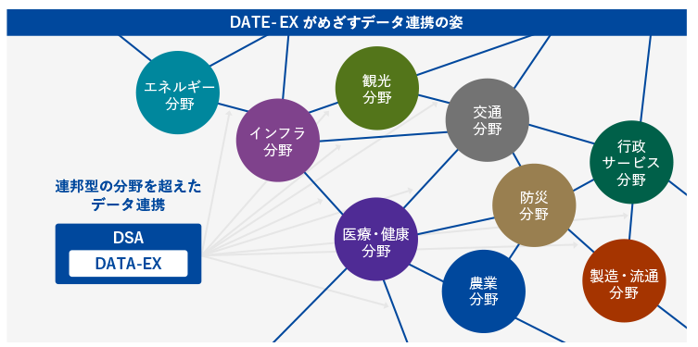
参考：国内のデジタル基盤 - DATA-EX
「DATA-EX」は分野を超えたデータ連携を実現するために、DSAが行う取組の総称(ブランド名)
【課題解決の取組】
1)分野を超えたデータ連携に関わる基盤構築
・分野横断検索等(データ連携サービスポータル)の提供
・IT基準/運用基準の策定
・国際標準化の促進
2)分野を超えたデータ利活用サービスの創出
・ベストプラクティス共有
・マッチングの実施
・各種実証/調査研究等
3)分野を超えたデータ連携に関わる社会実装支援
・テストベッド/レジストリの提供
・開発支援ツール提供
・人材育成
出典：「DATA-EX」の取り組み | 一般社団法人データ社会推進協議会(DSA) (data-society-alliance.org)
Notes:
今まで説明させていただいた機能が備わっている国内のデジタル基盤として、「DATA-EX」があります。
「DATA-EX」は分野を超えたデータ連携を実現するために、DSAが行う取組の総称です。
次のページ以降、コネクタの紹介をします。

Slide 49
コネクタ

Slide 50
コネクタとは
デジタル基盤の中で、データ連携の機能がコネクタ
コネクタを利用することで提供者と利用者と繋がり、データ連携が可能となる
1.データ準備・公開
データ提供者
デジタル基盤（プラットフォーム）
2.データ検索
データ利用者
データカタログ作成支援機能
3.データ利用契約
デ｜タ連携機能
3.データ利用契約
デ｜タ連携機能
データカタログ検索機能
4.データ提供
4.データ利用
契約管理機能
5.来歴登録・確認
5.来歴確認
認証・認可機能
来歴管理機能
コネクタ
50
Notes:
デジタル基盤の中で、データ連携の機能がコネクタになります。コネクタを利用することで提供者と利用者と繋がり、データ連携が可能となります。

Slide 51





参考：コネクタとは
・コネクタは コンセントのようなもの
・「家電」があらかじめ用意された共通の「コンセント」を利用し、「電気」を受け取れるように
「アプリ」はあらかじめ用意された共通の「コネクタ」 を利用し、「データ」を受け取れるようになる
コンセント
コネクタ
コネクタ
電気
データ
アプリ
N
電気
データ
アプリ
T
電気
データ
アプリ
S
Notes:
コネクタはコンセントのようなものです。
家電はコンセントが共通で用意されているため、個別に電気を受け入れるための検討や開発する必要がありません。
同様に、データ連携もコネクタが共通で用意されているため、個々のアプリケーションごとにデータを受け入れるための検討や開発する必要がありません。

Slide 52

コネクタのメリット
データ連携のアプリを開発する際、提供されたコネクタを利用することで
個別の設計や開発にかかるコストや時間を削減できる
コネクタを利用しない場合
コネクタを利用する場合
・相手を特定したデータを転送の設計、開発が必要
・コネクタを利用することでコストや時間を削減
アプリ
アプリ
前処理
前処理
個別の設計・開発
認証・認可機能
提供されている
コネクタを利用
(提供された)
コネクタ
データ連携機能
後処理
後処理
Notes:
データ連携のアプリケーションを開発する際、
提供されたコネクタを利用することで、個別の設計や開発にかかるコストや時間を削減できます。
また、安定したコネクタを利用することで、自らその機能を作ることが無くなるため、
バグを作りこむリスクを低減することができ、最新の技術の利用も容易になります。

Slide 53

従来型のデータ管理とデータスペースの違い
従来型のデータ管理とデータスペースを比較すると以下の違いがある
プラットフォーマー型
EAI*2（Enterprise Application Integration）
データスペース
データ管理方法 | 集中型
特徴 | プラットフォーマーがデータを保持し、データを扱うことができる
データ主権*1 | × なし
例 | Google
データ管理方法 | 分散型
特徴 | 企業内のシステム間データを連携させる仕組み
データ主権*1 | × なし
例 | Data Spider
データ管理方法 | 分散型
特徴 | 異なる組織・国間でも、信頼性を確保しデータを共有できる
データ主権*1 | 〇 あり
例 | Catena-X
企業
ユーザ
企業
クラウド
販売管理
システム
企業
ユーザ
データ
データ
データ
データ
データ
(一元管理)
データ連携機能
データ連携機能
コネクタ
コネクタ
EAI
EDI
会計管理
システム
企業
企業
データ
データ
データ
データ
企業
企業
ユーザ
データ連携機能
データ連携機能
コネクタ
コネクタ
*1:データ提供元が自身のデータの取り扱いに関与できるか否か
*2:企業内で業務に使用される複数のシステムを連携させ、データやプロセスの効率的な統合をはかる仕組みおよびそのシステムを指す
Notes:
従来型のデータ管理とデータスペースの違いをみてみると
従来のGoogleのようなプラットフォーマー型はプラットフォーマーがデータを一元管理しており、
データの提供元である企業や個人は自身のデータがどのように利用されているか関与できません。つまり、データ提供元にデータ主権が無い状態です。
また、従来のEAIはデータは分散型ではありますが、プラットフォーマー型と同様、データ提供元にはデータ主権はありません。
データスペースはデータが分散型であり、データ提供元にデータ主権がある状態です。
補足ですが、データスペースや多くのプラットフォーマー型ではグラフ技術を採用し、
ファイル単位のアクセスだけでなく、データ単位のアクセスも可能にしています。

Slide 54

【データスペース関連 問い合わせ先】
データスペースによる相談をご希望される方は、下記までお問い合わせください
担当
デジタル基盤センター デジタルエンジニアリング部
お問い合わせページ
https://www.ipa.go.jp/contact.html
Notes:
データスペースに関連したお問い合わせがある場合は、
IPAのお問い合わせページよりご連絡ください。

